Slide 1
第2章 Java语言基础
清华大学计算机系 谌卫军

Slide 2
教学内容
1
数据类型与变量
运算符与表达式
2
3
控制结构
4
数组
几个常用类
5

Slide 3
数据类型
为什么要有数据类型？

Slide 4
why数据类型?
7
6
5
4
3
2
1
0
数据3
数据2
数据1
不同的数据，可能需要不同长度的存储空间，怎么办？
如：1、300、70000
再如：3、3.0

Slide 5
数据类型
基本数据类型：
逻辑型：boolean
字符型：char
整型：byte、short、int、long
浮点型：double、float
复合类型：类、数组等。

Slide 6
变量的基本概念
变量：其值可变的量。
b 变量名
————变量值
内存空间地址XXXX
30
通过 b 可以找到相应的存储空间地址XXXX，
从而对该变量的值进行访问和修改。

Slide 7
变量的定义
数据类型 变量1, 变量2, …, 变量n;
例如：
int age, numTeeth;
char gender;
double height, weight;

Slide 8
整数类型
整数类型分为：字节型、短整型、整型和长整型。
数据类型 | 字节数 | 比特数 | 取值范围
byte | 1 | 8 | -2⁷ ∼ (2⁷ – 1)
short | 2 | 16 | -2¹⁵ ∼ (2¹⁵ – 1)
int | 4 | 32 | -2³¹ ∼ (2³¹ – 1)
long | 8 | 64 | -2⁶³ ∼ (2⁶³ – 1)

Slide 9
整数的表示
数值是以补码的形式来表示；
正数的补码即为原码；
负数的补码等于其绝对值的二进制形式按位取反再加1；
最高位即符号位。
假设我们有4个二进制位：xxxx
补码 十进制 补码 十进制
0000 0 1000 -8
0001 1 1001 -7
0010 2 1010 -6
0011 3 1011 -5
0100 4 1100 -4
0101 5 1101 -3
0110 6 1110 -2
0111 7 1111 -1

Slide 10
整数的取值范围
假设我们有4个二进制位：
它所能够表示的最小数为 -8；
它所能够表示的最大数为 7；
假设我们有n个二进制位：
它所能够表示的最小数为 ；
它所能够表示的最大数为 ；
–2^{n-1}
2^{n-1}–1
例如：
n ＝ 8，取值范围：-128(-2⁷) ～ 127(2⁷ – 1) ；
n＝16，取值范围： -2¹⁵ ～ 2¹⁵ – 1；
n＝32，取值范围： -2³¹ ～ 2³¹ – 1 。

Slide 11
短整型的取值范围
16
15
14
13
12
11
10
9
8
7
6
5
4
3
2
1
1
0
0
0
0
0
0
0
0
0
0
0
0
0
0
0
＝－32768
1
0
0
0
0
0
0
0
0
0
0
0
0
0
0
1
＝－32767
……
符号位
0
0
0
0
0
0
0
0
0
0
0
0
0
0
0
0
＝ 0
……
0
1
1
1
1
1
1
1
1
1
1
1
1
1
1
0
＝ 32766
0
1
1
1
1
1
1
1
1
1
1
1
1
1
1
1
＝ 32767
short x = (short)32767; x++;

Slide 12


Slide 13
实数类型
实数类型（浮点类型）：分为单精度浮点类型 （float）、双精度浮点类型（double）两种。
IEEE 754 Standard
单精度和双精度浮点类型的表示：
S EEEEEEEE FFFFFFFFFFFFFFFFFFFFFFF
0 1 8 9 31
S EEEEEEEEEEE FFFFFFFFFFFFFFFFFFFFFFFFFFFFFFFFFFFFFFFFFFFFFFFFFFF
0 1 11 12 63
S为符号位，E为指数位，F为小数位。
以单精度为例：其值为(-1)^{S}*2^{(E-127)}*(1.F)

Slide 14
实数类型(2)
例如：把十进制数6. 5转换为浮点数
1、进制转换
(6.5)₁₀ ＝ (110.1)₂
2、规格化
(110.1)₂ ＝ (1.101)*2² ＝ (1.101)*2¹⁰
3、计算指数位
10+01111111＝10000001
4、0 10000001 10100000000000000000000
问题？

Slide 15
实数类型(3)
小数部分占的位数越多，数据的有效数字越多， 精度越高；指数部分占的位数越多，则能表示的 数值范围越大。
各种实型数据
类型 | 字节数 | 有效数字 | 数值范围
float | 4 | 6~7 | 10⁻³⁸ ~ 10³⁸
double | 8 | 15~16 | 10⁻³⁰⁸ ~ 10³⁰⁸

Slide 16
字符类型
字符常量
用单引号括起来的一个字符
如'a'、'A'、'中'
字符型变量
类型为char，占2个字节16位，取值范围为0～65535
Unicode编码
数据值即为相应字符的Unicode码。

Slide 17
转义字符
Why 转义字符？
符号 | Unicode值 | 含义
\b | 008 | 退格
\n | 010 | 换行
\r | 013 | 回车
\t | 009 | 水平跳格
\' | 039 | 单引号 '
\" | 034 | 双引号 "
\\ | 092 | 反斜杆 \
\ddd | － | 表示1～3位八进制数表示的字符
\uxxxx | － | 表示1～4位十六进制数表示的字符
如何打印笑脸字符？

Slide 18
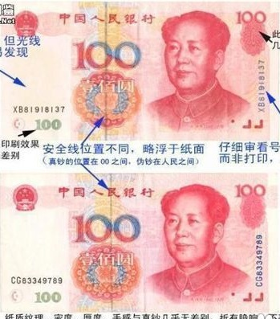

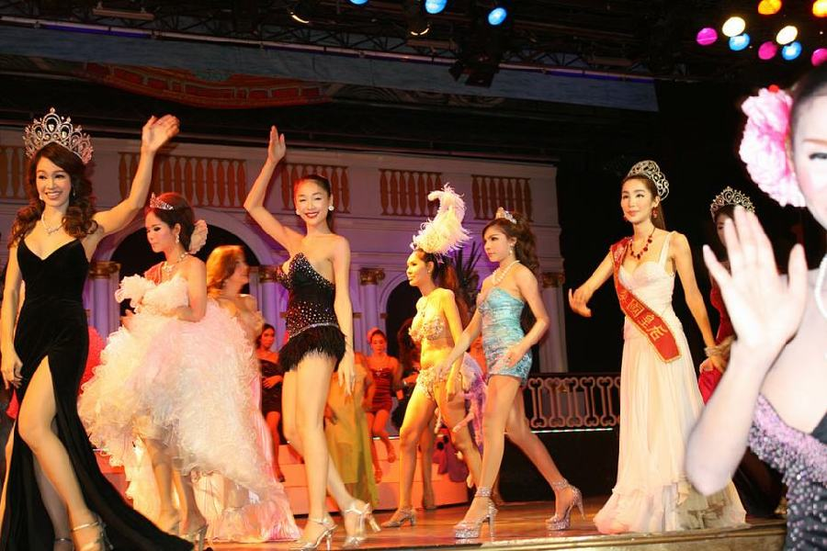
布尔类型
假做真时真亦假，无为有处有还无 …

Slide 19
布尔类型(2)
布尔类型（boolean）：值为true或false。
boolean RealMonkey = true;
boolean RealMoney, PrettyWoman;
RealMoney = false;
PrettyWoman = false;

Slide 20
教学内容
1
数据类型与变量
运算符与表达式
2
3
控制结构
4
数组
几个常用类
5

Slide 21
算术运算
算术运算符
＋：加法运算符，如 3 + 5；
－：减法运算符，如 5 – 2；
* ：乘法运算符，如 3 * 5；
/ ：除法运算符。如 5 / 3。两个整数相除，结果 为整数，小数部分被舍去；
%：模运算符，或称求余运算符，%两侧均为 整型数据，如 7 % 4。

Slide 22
算术运算(2)
public class Earn {
public static void main(String[] args) {
int capital, earn; // 原始资金、盈利
double rate; // 利润率
capital = 200;
earn = 15;
rate = earn * 100 / capital;
System.out.println( rate+"%"); //结果？
}
7.0%

Slide 23
表达式
表达式：有“值”的式子，通常由一些变量、常量、函数调用和运算符组合。
算术表达式：用算术运算符和括号将运算对象（也称操作数）连接起来的式子。
优先级：在表达式求值时，先按运算符的优先级的高低次序执行，如先乘除后加减；
结合性：若一个运算对象两侧的运算符的优先级别相等，则按规定的“结合方向”处理。
赋值表达式：用赋值运算符 “=”把一个数据赋给一个变量。如a = 3。

Slide 24
类型转换
类型转换：把一种类型数据转换成另一种类型
赋值转换（系统自动进行）：赋值运算符两侧的类型不一致，如：rate = earn * 100 / capital；
运算转换（系统自动进行）：运算符带有不同数据类型的运算对象，如：rate = earn * 100.0 / capital； 转换方式：从低精度->高精度 byte,short,char—> int—> long—> float—> double
强制转换（程序员指定）：程序员使用强制类型转换运算符，如：rate = (double)earn * 100 / capital。

Slide 25
星期几？
小虎刚刚大学毕业参加工作，作为上班一族，他对每周七天的感觉是：
星期一，走向深渊；
星期二，路漫漫；
星期三，夜茫茫；
星期四，黎明前的黑暗；
星期五，归心似箭；
星期六，胜利大逃亡；
星期天，快乐的单身汉

Slide 26
请编写一个程序，帮小虎计算本月任意
一天是星期几？
“发明”一个神奇数字M；
对于本月任意一天X，计算(X+M) % 7；
结果是几就是星期几。

Slide 27
教学内容
1
数据类型与变量
运算符与表达式
2
3
控制结构
4
数组
几个常用类
5

Slide 28

1、选择结构
Where to go?!

Slide 29
关系运算符
所谓的“关系运算”实际上是“比较运算”。
C 语言提供了 6 种关系运算符： (1) < （小于） (2) <= （小于或等于） (3) > （大于） (4) >= （大于或等于） (5) == （等于） (6) != （不等于）
优先级相同（高）
优先级相同（低）
例如：a > b == c 等价于 (a > b) == c a == b < c 等价于 a == (b < c)

Slide 30
关系运算符 (2)
优先级高
算术运算符: +、－、*、/、%
关系运算符: >、<、==、>=、<=、!=
优先级低
赋值运算符: ＝
例如：c > a + b 等价于 c > (a + b)
a = b > c 等价于 a = (b > c)

Slide 31
关系表达式
关系表达式
用关系运算符将两个操作数连接起来的式子
关系表达式的值
逻辑值“真”（true）或“假”（false）。

Slide 32
关系表达式(2)
关系表达式的局限性
只能描述一个条件；
例如，报纸上的征婚广告，女征男，年龄大于30，有车、有房、年薪大于20万（纯属虚构...）

Slide 33
逻辑运算符与逻辑表达式
用逻辑运算符将关系表达式或逻辑量连接起来的式子，就是逻辑表达式。
Java语言提供了 3 种逻辑运算符，包括：
(1) && （逻辑与，双目运算符） (2) || （逻辑或，双目运算符） (3) ! （逻辑非，单目运算符）

Slide 34
逻辑运算符与逻辑表达式(2)
a && b
a || b
a b | 真 | 假
真 | 真 | 假
假 | 假 | 假
a b
真
假
真
真
真
假
真
假
!a
a
真
假
!a
假
真

Slide 35
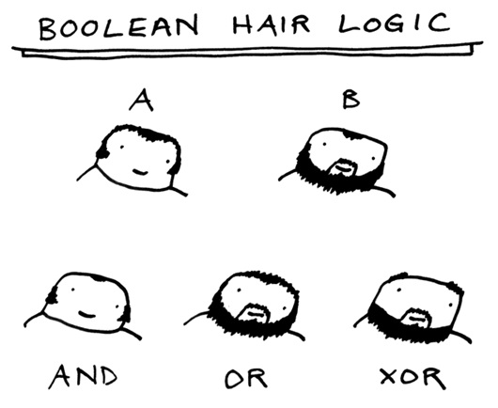

Slide 36
逻辑运算符与逻辑表达式(3)
int Age, NumOfCars, NumOfHouses;
double Salary;
if((Age >= 30) && (NumOfCars > 0) &&
(NumOfHouses > 0) &&
(Salary > 200000))
{
arrange a meeting...
}

Slide 37
if语句
if 语句是一种分支语句，它用来判定所
给出的条件是否满足，然后根据判定的结果
（真或假）来决定执行相应的操作。

Slide 38
if语句的形式之一
if (表达式) 语句1； // 语句1，只一句
如果表达式为真，执行语句1；否则什么都不做
例如：
if (x > y) System.out.println(“最大值是 %d”, x);
if (temperature > 38) System.out.println("You have a fever. "); System.out.println("Go see the doctor ");
有点问题吧？

Slide 39
if (表达式) { 语句1； 语句2； …… }
引入复合语句：若表达式为
真，执行复合语句当中的每
一条语句；否则什么都不做；
if(temperature > 38) { System.out.println("You have a fever."); System.out.println("Go see the doctor"); }

Slide 40
if语句的形式之二
if (表达式) 语句1； else 语句2；
如果表达式为真，执行语句1；否则执行语句2
其中，语句1和语句2可以是单条语句，也可以是复合语句。

Slide 41
一个老段子
老婆给当程序员的老公打电话：“下班顺路买一斤包子带回来，如果看到卖西瓜的，买一个。”
当晚，程序员老公手捧着一个包子进了家门。。。
老婆怒道：“你怎么就买了一个包子？！” 老公答曰：“因为看到了卖西瓜的。”

Slide 42
一个老段子(2)
// what the wife thought
BuyBaoZi(10); if(看到卖西瓜的) {
BuyWatermelon(1); }
// what the husband thought
if(看到卖西瓜的) BuyBaoZi(1); else BuyBaoZi(10);

Slide 43
if语句的形式之三
if (表达式1) 语句1； else if (表达式2) 语句2； else if (表达式3) 语句3； …… else if (表达式m) 语句m； else 语句m+1；
如果表达式1为真，执行语句1；否则如果表达式2为真，执行语句2；否则如果表达式3为真，执行语句3；否则,…，如果表达式m为真，执行语句m，否则执行语句m+1。
层叠的 if 语句

Slide 44
寻找死代码
1 if (speed >= 0) {
2 System.out.println("You don’t go backward.");
3 if (speed == -1) {
4 System.out.println("Wait! I was wrong!");
5 }
6 }
7 else if (speed > 0) {
8 System.out.println ("You go forward.");
9 }
10 else if (speed < 0) {
11 System.out.println("You go backward.");
12 }
13 else {
14 System.out.println("What did you do?!");
15 }

Slide 45
switch语句
层叠的 if 语句：
if (rank == 1){ System.out.println(“冠军”); points = 10; } else if (rank == 2){ System.out.println(“亚军”); points = 5; } else if (rank == 3) { System.out.println(“季军”); points = 2; } else { System.out.println(“鼓励奖”); points = 1; }

Slide 46
switch (rank)
{
case 1:
System.out.println("冠军");
points = 10;
break;
case 2:
System.out.println("亚军");
points = 5;
break;
case 3:
System.out.println("季军");
points = 2;
break;
default:
System.out.println("鼓励奖");
points = 1;
}
表达式，其结果为整数
整数常量

Slide 47
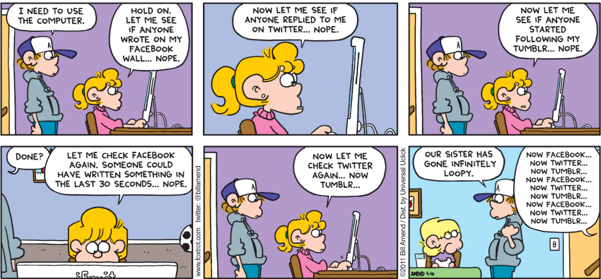
2、循环结构

Slide 48
for语句
一般形式：
for (表达式1； 表达式2； 表达式3) {
语句块；
}
真
假
结束循环
各部分最少被执行几次？

Slide 49
for语句(2)
事前须初始化、事后要更新
先条件测试再执行
计数驱动
for (init; condition; update)
{
statements;
}
/* Frog lifetime */
int days;
for(days = 155; days > 0; days--)
{
System.out.println("work all day");
System.out.println("sleep all night");
}
System.out.println("die quietly");

Slide 50
while语句
一般形式：
while (表达式)
{
语句块；
}
真
假
结束循环

Slide 51
分析程序输出结果
int x = 1536, y = 0;
while(x != 0)
{
y = y * 10 + x % 10;
x = x / 10;
}
System.out.println(y);
6351

Slide 52
do-while语句
do {
语句块；
} while (表达式)
一般形式：
真
假
结束循环

Slide 53
分析程序输出结果
int x = 5;
do
{
System.out.println(x--);
}while(x==0);
5

Slide 54
break语句
break语句的功能：
用来跳出switch结构；
用来从循环体内跳出循环体，即提前结束循环，接着执行循环下面的语句。
一般形式为：break;

Slide 55
青蛙again
int days;
double food, fat;
......
for(days=155; days > 0; days--)
{
System.out.println("work all day");
if(food+fat < 0.01) break;
System.out.println("sleep all night");
}
System.out.println("die quietly");

Slide 56
continue语句
while (…) { …. while (…) { …… continue; …… } …… }
结束本次循环，即跳过循环体中尚未执行的语句，直接 回到循环条件的判别。

Slide 57
教学内容
1
数据类型与变量
运算符与表达式
2
3
控制结构
4
数组
几个常用类
5

Slide 58


1、一维数组
若干节车厢组成
物是人非
有序
大小相同
有名字(风神、飞天凤凰)
过山车有何特点？

Slide 59
什么是数组？
定义：一组有序、有名、具有相同数据类型 的变量。
有名：数组有一个名字，如RollerCoaster；
有序：数组元素连续存放，0, 1, 2, …；
同类型：长度相同，如int, double, char；
变量：数组元素的值可变。

Slide 60
一维数组的定义方式
指明了数组元素的个数
声明：<type>[] 数组名；
创建：数组名 = new <type>[常量表达式]；
例如：char[] RollerCoaster = new char[5];
表示数组名为RollerCoaster，它有5个字符型元素。
RollerCoaster
'X'
'M'
'L'
'F'
喜羊羊
美羊羊
懒羊羊
沸羊羊

Slide 61
数组元素的访问
数组名[数组下标]
说明：数组下标从 0 开始
例如：RollerCoaster[4] = 'H';
RollerCoaster
'X'
'M'
'L'
'F'
'H'
0 1 2 3 4

Slide 62
分析代码
问题描述：
某电视台正在举办“超级选秀比赛”，共有10 位选手入围了最后的决赛。根据比赛规则，由观众通过手机短信的方式来给选手投票，得票最多的选手获胜。请编写一个投票程序，帮助组委会统计出各个选手的得票情况。

Slide 63
int[] votes = new int[]{
1, 2, 6, 4, 8, 5, 9, 7, 8, 10,
1, 6, 3, 8, 6, 10, 3, 8, 2, 7,
6, 5, 7, 6, 8, 6, 7, 5, 6, 6,
5, 6, 7, 5, 6, 4, 8, 6, 8, 10 };
int i;
int[] singers = new int[11];
for(i = 0; i < 40; i++)
{
_______________________
}
for(i = 1; i <= 10; i++)
System.out.println(singers[i]);
singers[votes[i]]++;

Slide 64
length变量
每个数组都有一个内置的length变量，存放了
数组的长度。
int[] values = new int[12];
int size = values.length; // 12
int[] values2 = {1,2,3,4,5}
int size2 = values2.length; // 5

Slide 65
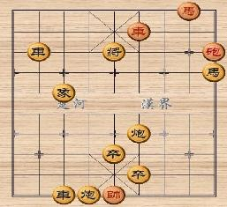
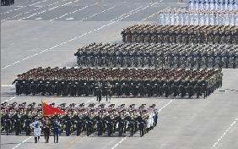
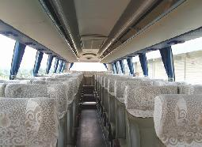
2、二维数组
一维数组：一字长蛇阵
队列、巴士、棋盘…

Slide 66
二维数组的定义方式
<type>[][] 数组名;
数组名 = new <type>[常量表达式][常量表达式]；
行数
列数
例如：int[][] scores = new int[150][16];

Slide 67
教学内容
1
数据类型与变量
运算符与表达式
2
3
控制结构
4
数组
几个常用类
5

Slide 68
String类
字符串常量
用双引号括起来的若干个字符
如"你好" 、"no zuo no die"
字符串操作
拼接操作：+
如"too " + "how" -> "too how"

Slide 69
字符串拼接
public class Ruler {
public static void main(String[] args) {
String ruler1 = "1";
String ruler2 = ruler1 + " 2 " + ruler1;
String ruler3 = ruler2 + " 3 " + ruler2;
String ruler4 = ruler3 + " 4 " + ruler3;
System.out.println(ruler4);
}
}
"1"
"1 2 1"
"1 2 1 3 1 2 1"
"1 2 1 3 1 2 1 4 1 2 1 3 1 2 1"

Slide 70
字符串存储
字符串中的字符下标从0开始:
String name = "Ultimate";
首字符下标为0，尾字符下标为N-1
每个元素的类型为char
下标 | 0 | 1 | 2 | 3 | 4 | 5 | 6 | 7
字符 | U | l | t | i | m | a | t | e

Slide 71
String类的一些方法
方法名称 | 功能描述
indexOf(String str) indexOf(int ch) | index where the start of the given string appears in this string (-1 if not found)
length() | number of characters in this string
substring(index1, index2) or substring(index1) | the characters in this string from index1 (inclusive) to index2 (exclusive); if index2 is omitted, grabs till end of string
toLowerCase() | a new string with all lowercase letters
toUpperCase() | a new string with all uppercase letters
char charAt(int index) | Returns the char value at the specified index

Slide 72
String类方法举例
// index 012345678901
String s1 = "Stuart Reges";
String s2 = "Marty Stepp";
System.out.println(s1.length()); // 12
System.out.println(s1.indexOf("e")); // 8
System.out.println(s1.substring(7, 10)); // "Reg"
String s3 = s2.substring(1, 7);
System.out.println(s3.toLowerCase()); // "arty s"
// index 0123456789012345678901
String book = "Building Java Programs"; // extract Java
System.out.println(book.substring(9,13));

Slide 73
简单数据类型的封装类
简单数据类型 | 封装类
boolean | Boolean
char | Character
byte | Byte
short | Short
int | Integer
long | Long
float | Float
double | Double

Slide 74
数学类Math
方法名称 | 功能描述
double abs(double a) | a的绝对值，int,long和float亦可
double max(double a, double b) | a和b的最大值，int,long和float亦可
double min(double a, double b) | a和b的最小值，int,long和float亦可
double sin(double theta) | sine函数
double cos(double theta) | cosine函数
double tan(double theta) | tangent函数
double exp(double a) | 指数函数eª
double log(double a) | 对数函数log
double pow(double a, double b) | a^{b}
long round(double a) | 取整函数
double random() | 生成一个0~1之间的随机数
double sqrt(double a) | 平方根函数
double E | 常量e
double PI | 常量pi

Slide 75
输入数据
输入一个字符串
BufferedReader reader = new BufferedReader(new InputStreamReader(System.in));
String str = reader.readLine();
字符串转换
int n = Integer.parseInt(str);
其他数据类型类似
double d = Double.parseDouble(str); short s = Short.parseShort(str); etc.
import java.io.*;
throws IOException

Slide 76
示例
import java.io.*;
public class Input{
public static void main(String[] args) throws IOException {
BufferedReader reader = new BufferedReader(
new InputStreamReader(System.in));
String str = reader.readLine();
int n = Integer.parseInt(str);
System.out.println(n);
}
}

Slide 77
输入数据(2)
Scanner类
可从不同来源读入数据，如控制台、文件、数据库等
import java.util.*;
Scanner console = new Scanner(System.in);
方法名称 | 功能描述
nextInt() | 读入一个整数（int）
nextDouble() | 读入一个实数（double）
next() | 读入一个单词（String）
nextLine() | 读入一行（String）

Slide 78
Scanner示例
import java.util.*; // so that I can use Scanner
public class ScannerMultiply {
public static void main(String[] args) {
Scanner console = new Scanner(System.in);
System.out.print("Please type two numbers: ");
int num1 = console.nextInt();
int num2 = console.nextInt();
int product = num1 * num2;
System.out.println("The product is " + product);
}
}

Slide 79
下 课 啦 !

